Slide 1
Единая система программной документации

Slide 2
Виды программ (ГОСТ 19.101 - 2024)
Программа — совокупность команд и данных, обеспечивающая выполнение заданной последовательности действий средствами вычислительной техники
Программный компонент - программа, рассматриваемая как единое целое, выполняющая законченную функцию
Программный комплекс - программа, состоящая из двух или более программных компонентов и/или программных комплексов, выполняющих взаимосвязанные функции
Комплекс программ - совокупность программ, выполняющих не взаимосвязанные или непосредственно не связанные функции

Slide 3
Виды программных документов
(ГОСТ 19.101-2024)
Вид программного документа | Содержание программного документа
Спецификация | Состав программы и документации на нее
Ведомость держателей подлинников | Перечень предприятий, на которых хранятся подлинники программных документов
Текст программы | Символическая запись программы и дополнительные описания и комментарии (при необходимости)
Описание программы | Сведения о функциональном назначении, логической структуре и функционировании программы
Программа и методика испытаний | Требования к программе и программной документации, подлежащие проверке при испытаниях, а также средства, порядок и методы испытаний

Slide 4
Виды программных документов
(ГОСТ 19.101-2024)
Вид программного документа | Содержание программного документа
Техническое задание | Основания для разработки программы, назначение разработки, требования к программе, требования к программной документации, технико-экономические показатели, стадии и этапы разработки, порядок контроля и приемки
Пояснительная записка | Назначение и область применения программы, технические характеристики, ожидаемые технико-экономические показатели, источники, использованные при разработке
Эксплуатационные документы | Основные характеристики программы, сведения, необходимые для обеспечения функционирования, эксплуатации и выполнения программы

Slide 5
Виды эксплуатационных документов
(ГОСТ 19.101-2024)
Вид эксплуатационного документа | Содержание программного документа
Ведомость эксплуатационных документов | Перечень эксплуатационных документов на программу
Формуляр | Основные характеристики программы, комплектность и сведения об эксплуатации программы
Описание применения | Сведения о назначении программы, области применения, классе решаемых задач, ограничениях для применения, минимальной конфигурации технических средств
Руководство системного программиста | Сведения для проверки, обеспечения функционирования и настройки программы на условия конкретного применения
Руководство программиста | Сведения для обеспечения эксплуатации программы
Руководство пользователя (оператора) | Сведения для обеспечения выполнения программы

Slide 6
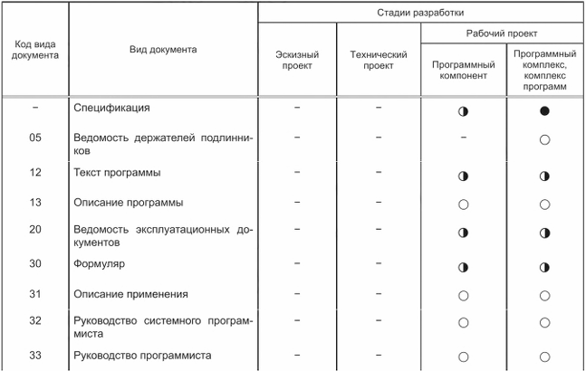
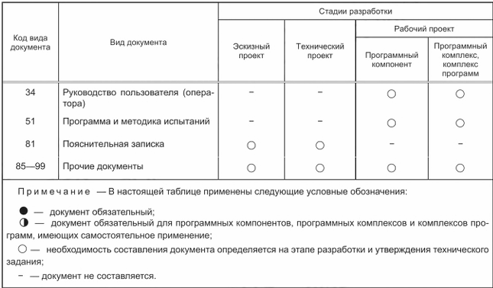
Виды программных документов разрабатываемых на стадиях ЖЦ
ГОСТ 19.101-2024 : Таблица 4

Slide 7
Стадии разработки (ГОСТ 19.102-77)
1. Техническое задание
2. Эскизный проект
3. Технический проект
4. Рабочий проект
Обоснование необходимости разработки программы
Разработка эскизного проекта
Разработка технического проекта
Разработка программы
Научно-исследовательские работы
Утверждение эскизного проекта
Утверждение технического проекта
Разработка программной документации
Разработка и утверждение технического задания
5. Внедрение
Испытания программы
Подготовка и передача программы.

Slide 8
Обозначения программ и программных документов (ГОСТ 19.103-77)
Структура обозначения программы и спецификации:
Структура обозначения других документов:
A.B.XXXXX-XX
A.B.XXXXX-XX XX XX-X
Общая часть обозначения
Номер издания / редакции
Регистрационный номер в соответствии с классификатором ОКПД-2
Код вида документа (см. таблицу 4
ГОСТ 19.101-2024)
Общая часть обозначения
Код организации (ОКПО)
Номер документа данного вида
Код страны
Номер части документа

Slide 9
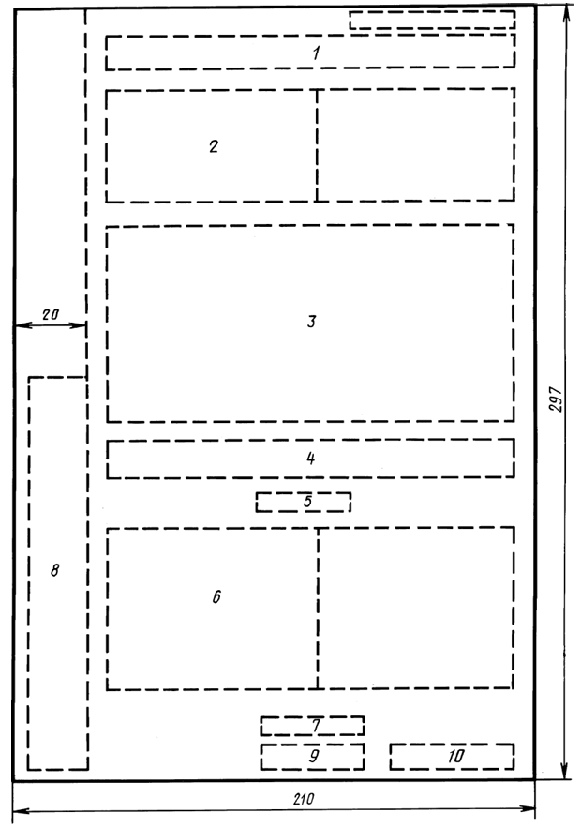
Основные надписи (ГОСТ 19.104-78)
Наименование министерства или ведомства
В левой части – должности и подписи лиц, согласовавших документ (от заказчика); в правой - должности и подписи лиц, утвердивших документ (от разработчика);
Полное наименование программы, наименование и вид документа
Обозначение документа
Количество листов
В правой части – должности и подписи руководителя организации, руководителя подразделения, руководителя разработки, исполнителей и нормконтролера
Год издания
Отметка об учете и хранении (ГОСТ 19.601-78)
Строка изменений (ГОСТ 19.604-78)
Литера документа (ГОСТ 2.103-68)

Slide 10
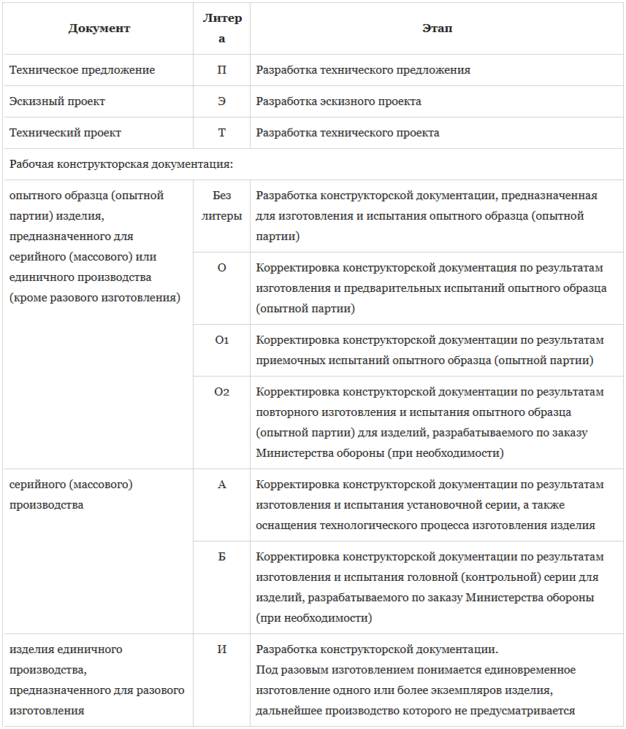
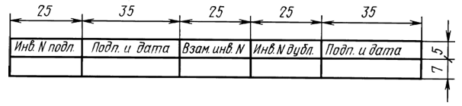
Основные надписи (ГОСТ 19.104-78)
Отметка об учете и хранении (ГОСТ 19.601-78)
Литера документа (ГОСТ 2.103-68)

Slide 11
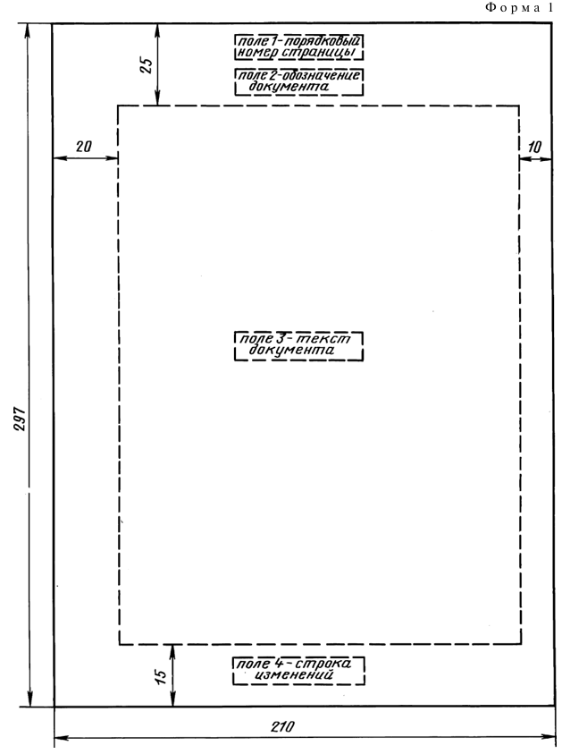
Требования к программным документам, выполненным печатным способом
(ГОСТ 19.106-78)
Общие требования к текстовым документам (ГОСТ Р 2.105-2019)

Slide 12
Общие требования к программным документам (ГОСТ 19.105-78)
Программный документ состоит из следующих частей:
Титульной (Лист утверждения и Титульный лист);
Информационной (Аннотация и Содержание);
Основной (состав устанавливается соответствующим ГОСТ);
Регистрации изменений (ГОСТ 19.603-78, ГОСТ 19.604-78).

Slide 13
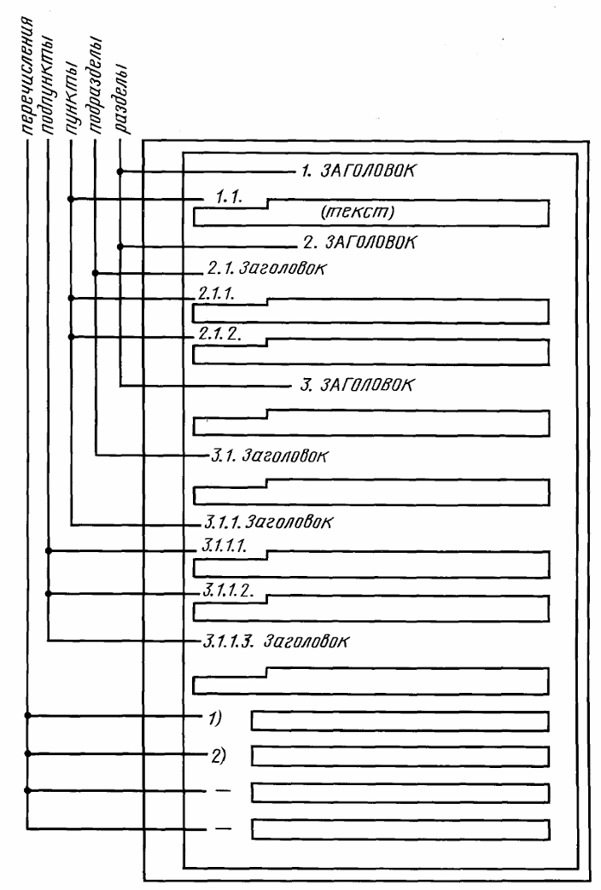
Структура текста программного документа
(ГОСТ 19.106-78)
Раздел — первая ступень деления, обозначенная номером и снабженная заголовком.
Подраздел — часть раздела, обозначенная номером и имеющая заголовок.
Пункт — часть раздела или подраздела, обозначенная номером. Может иметь заголовок.
Подпункт — часть пункта, обозначенная номером, может иметь заголовок.
Абзац — логически выделенная часть текста, не имеющая номера.

Slide 14
№ | Наименование ПО | Тип ПО | Краткая суть
1 | LearnMate LMS | Образовательная платформа | Система дистанционного обучения с курсами, тестами и аналитикой прогресса студентов
2 | RuSharper IDE | Среда разработки (IDE) | Лёгкая IDE для C# с поддержкой плагинов, отладчиком и встроенным Git
3 | SoftDesk Service | Система техподдержки (HelpDesk) | Приём заявок, SLA, база знаний, чат-бот поддержки
4 | FitTrack Mobile | Мобильное фитнес-приложение | Планирование тренировок, трекер активности, уведомления
5 | InvenPro | Учёт складских остатков | Инвентаризация, QR-сканер, отчёты, уведомления о низких остатках
6 | EduSim Physics | Обучающий симулятор | Интерактивные физические эксперименты (механика, электричество, оптика)
7 | TaskFlow | Планировщик задач / Kanban | Доски, спринты, командная работа, уведомления
8 | LinguaGo | Обучение языкам с играми | Карточки, тесты, распознавание речи, мини-игры
9 | SecurePass Vault | Менеджер паролей | Шифрованное хранилище, генератор паролей, биометрия
10 | VisualDB Designer | Визуальный конструктор БД | ER-диаграммы, экспорт SQL, синхронизация со схемой
11 | MiniMarket POS | Кассовая система (POS) | Продажи, чеки, скидки, интеграция со складом
12 | MediaEdit Studio | Базовый видеоредактор | Монтаж, фильтры, дорожки аудио, экспорт
13 | NetLab Virtual | Лаборатория сетей | Виртуальные топологии, настройка маршрутизаторов, симуляция ping/traceroute
14 | DocuSign Lite | Сервис электронного подписания | Загрузка PDF, подписание, валидация, хранение версий

Slide 15
Схемы алгоритмов, программ, данных и систем (ГОСТ 19.701-90)
схема — графическое представление определения, анализа или метода решения задачи, в котором используются символы для отображения операций, данных, потока, оборудования и т. д.;
основной символ — символ, используемый в тех случаях, когда точный тип (вид) процесса или носителя данных неизвестен или отсутствует необходимость в описании фактического носителя данных;
специфический символ — символ, используемый в тех случаях, когда известен точный тип (вид) процесса или носителя данных или когда необходимо описать фактический носитель данных;

Slide 16
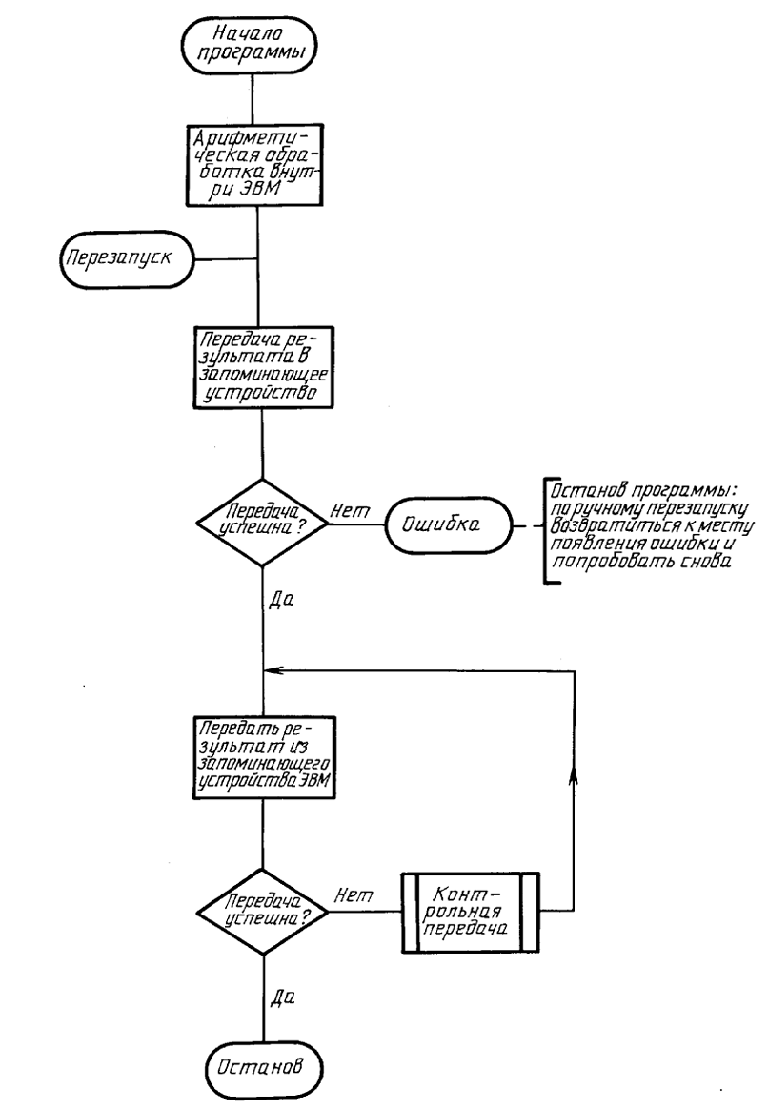






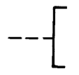
Символы
Данные
Процесс
Предопределенный
процесс
Решение
Терминатор
Соединитель
Комментарий

Slide 17
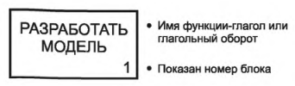
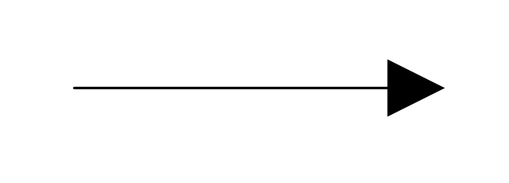
IDEF0 (Р 50.1.028-2001)
Методология функционального проектирования и графическая нотация, предназначенная для формализации и описания бизнес-процессов
Блок
Стрелка

Slide 18
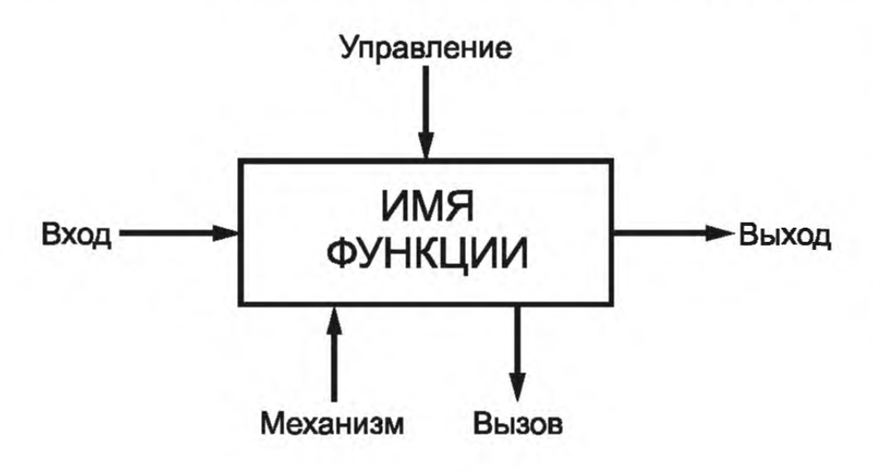
IDEF0 - Назначение стрелок

Slide 19
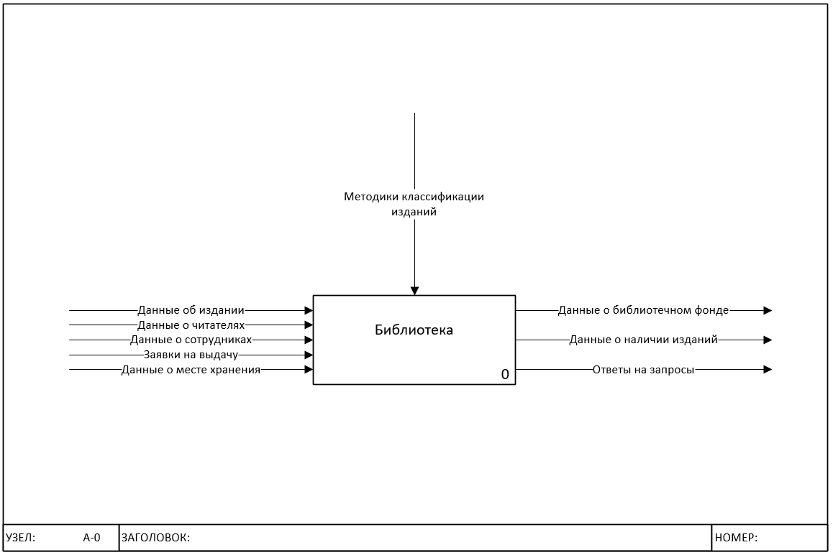
Контекстная диаграмма верхнего уровня A-0

Slide 20
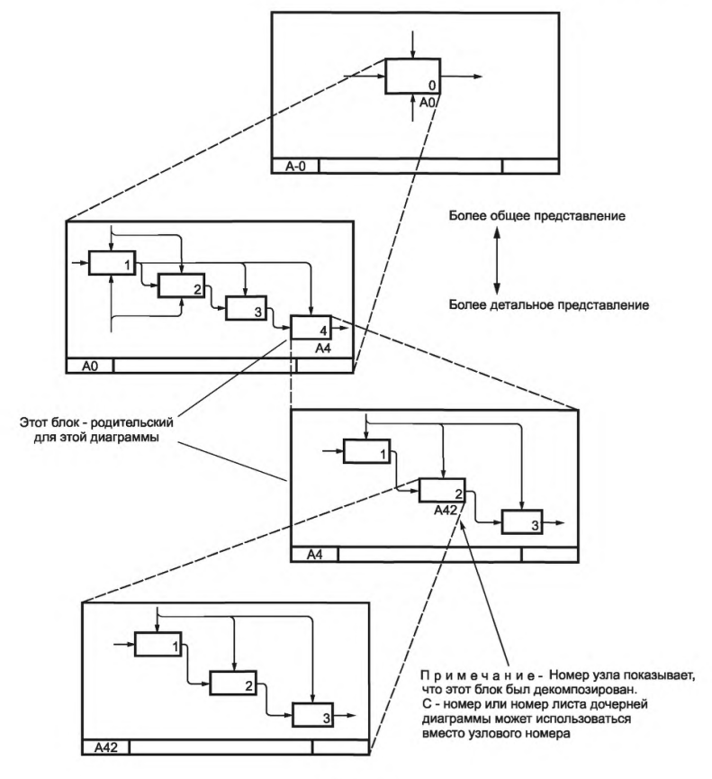
Декомпозиция
(A-1, A-2, A-n)
Единственная функция, представленная на диаграмме верхнего уровня, может быть разложена на основные подфункции посредством создания дочерней диаграммы. В свою очередь, каждая из этих подфункций может быть разложена на части посредством создания дочерней диаграммы следующего, более низкого уровня, на которой некоторые или все функции также могут быть разложены на составные части.
A 4 1 * * * *
Номер блока на A4
Номер блока на A0
Имя диаграммы

Slide 21

Инструментальные средства документирования

